Slide 1

第10課：天主教信仰一瞥

Slide 2


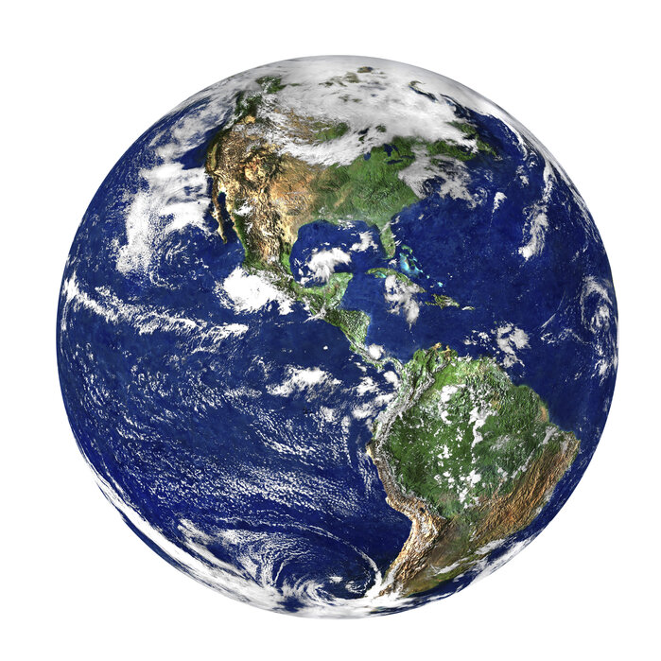
宗徒信經 我的信仰宣言
我信全能的天主父，天地萬物的創造者。
這個美麗的世界由天父創造
原因：愛和分享
我的回應：
  愛和分享
  感恩、善用、珍惜、欣賞
  四海一家、兄弟姊妹

Slide 3
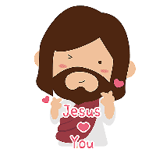
我信父的唯一子，我們的主耶穌基督；
耶穌：
  長兄
  可接獨的
  服從天父，至死不渝
  面對痛苦的最佳榜樣
  最明白人類的所有痛苦
  平凡的意義
天父自有祂的救贖工程和計劃
他因聖神降孕，由童貞瑪利亞誕生；在比拉多執政時蒙難，被釘在十字架上，死而安葬；他下降陰府，第三日自死者中復活；他升了天，坐在全能天主父的右邊；

Slide 4
他要從天降下，審判生者死者。
面對最後的審判，為自己一生做過的著事情負責
“聖神聖化”
  涼風
  天父的祝福、神來之筆
  聖三：和而不同
我信聖神，
我信聖而公教會，
耶穌親自建立的、「從宗徒傳下來的」教會
所有人的教會
我也是教會
諸聖的相通。
諸聖「相通功」
  普世、貫穿時空的連繫

Slide 5
罪過的赦免，
天父願意赦免
  等待我們回頭
  只要我願意，隨時可劃上句號，掀開新的一頁
肉身的復活，
我們會有復活的一天
  死亡非一切的結束
  盼望
  與天父、所有人再聚
永恆的生命。亞孟。

